Slide 1
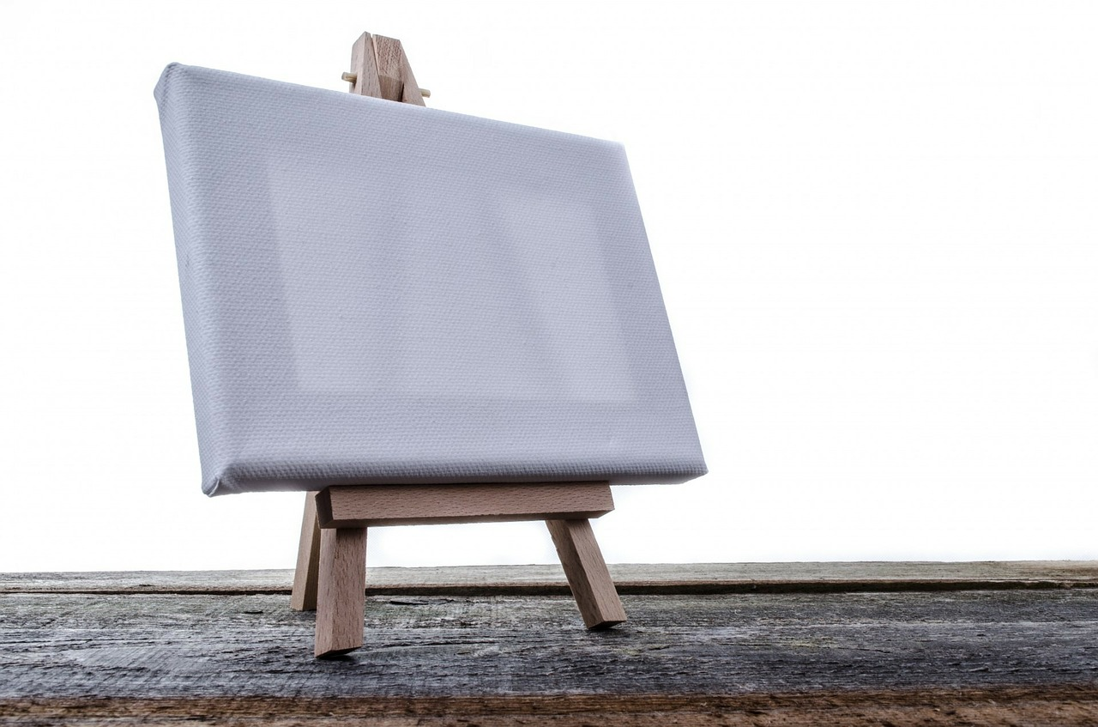
Business model canvas
(Plátno obchodního modelu)

Slide 2
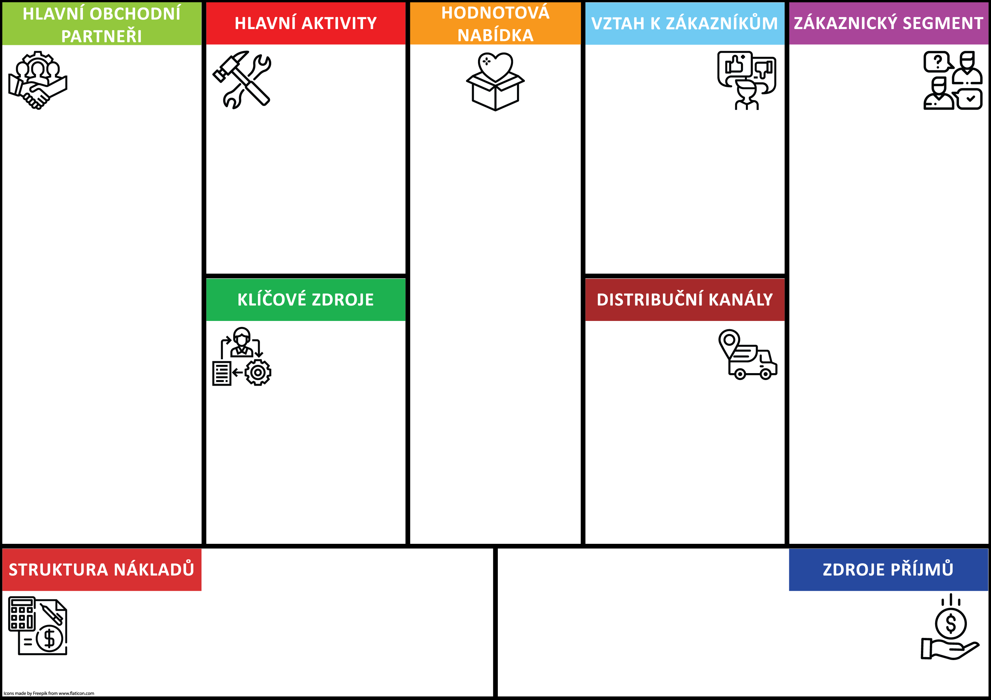

Slide 3
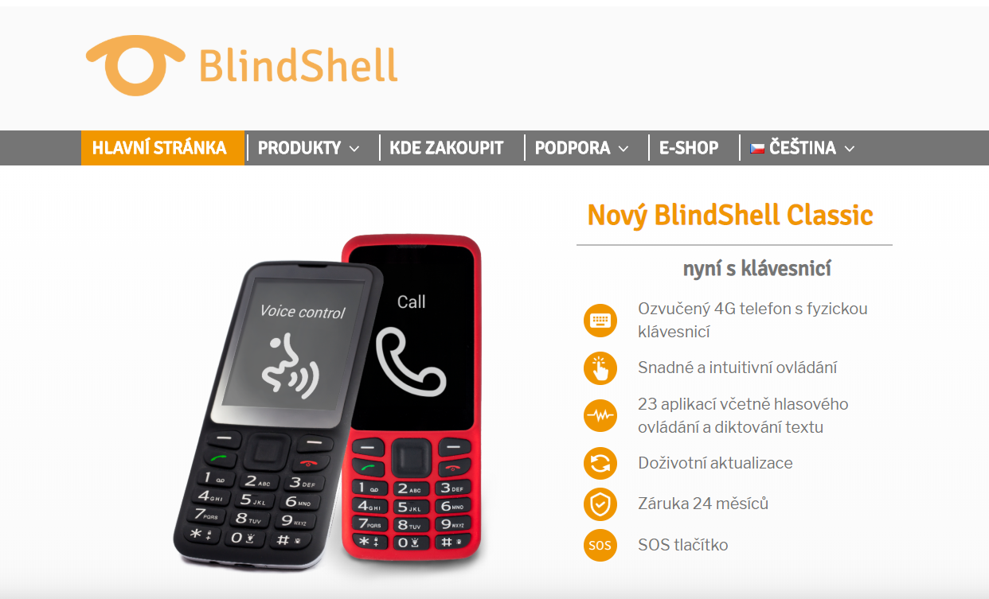
Business model canvas

Slide 4
Vývoje telefonu a software
Prodej
Mobilní telefon pro zrakově postižené
Jednoduchý
Levný
Android
Nabízíme pomoc
Zrakově postižení
+ další (senioři)
SONS (Sdružení organizací nevidomých a slabozrakých)
Horizon 2020
Vodafone
A další…
Světová síť prodejců
E-shop
Vývojáři
Výzkum a vývoj
Prodejní síť
Administrativa
Příjmy z prodeje
Granty

